Slide 1
데이터 시각화(Data Visualization)
with Matplotlib, seaborn

Slide 2
데이터 시각화
데이터 시각화(data visualization): 데이터 분석 결과를 쉽게 이해할 수 있도록 시각적으로 표현하고 전달되는 과정 (Wikipedia의 정의)
데이터 시각화를 해야 하는 이유
많은 양의 데이터를 한꺼번에 볼 수 있다
데이터의 전체 구성과 분포를 한 눈에 확인, 보다 정확하게 데이터를 이해할 수 있다
다른 사람에게 인사이트를 공유하는 데 효과적이다
Matplotlib : 파이썬에서 데이터 시각화를 위해 사용되는 대표적 라이브러리
Seaborn : Matplotlib를 기반으로 만들어진 시각화 라이브러리. Matplotlib보다 화려한 그래프를 만들어낼 수 있으며, 다양한 데이터셋도 제공하고 있다
# Matplotlib 설치
pip install matplotlib
# Seaborn 설치
pip install seaborn

Slide 3
데이터 시각화 : 앤스콤 4분할 그래프
앤스콤 4분할 그래프
영국의 앤스콤(Anscombe)이 데이터를 시각화하지 않고 수치만 확인할 때 발생할 수 있는 함정을 보여주기 위해 만든 그래프
데이터 시각화가 꼭 필요함을 보여주는 대표적인 사례
일반적인 가정
복수 데이터 그룹의 평균, 분산 등 수치 값이나 상관관계, 회귀선이 같다면 해당 데이터는 모두 같을 것이다
앤스콤의 지적: 동일한 통계 수치값을 가지고 상관관계, 회귀선이 같다고 하더라도 실제 데이터 분포는 다를 수 있다.
앤스콤 데이터 집합 불러오기 : 일반적으로 seaborn은 sns로 축약
# Seaborn 라이브러리 임포트
import seaborn as sns

Slide 4
데이터 시각화 : 앤스콤 4분할 그래프
앤스콤 데이터 셋 불러오기
데이터의 모습을 확인해 봅시다
총 하위 데이터셋의 개수를 확인해 봅니다.
# 앤스콤 데이터셋 불러오기
anscombe = sns.load_dataset("anscombe")
<class 'pandas.core.frame.DataFrame'>
dataset x y
0 I 10.0 8.04
1 I 8.0 6.95
2 I 13.0 7.58
3 I 9.0 8.81
4 I 11.0 8.33
# 데이터의 확인
print(type(anscombe))
print(anscombe.head())
print(anscombe['dataset'].nunique()) # I, II, III, IV

Slide 5
데이터 시각화 : 앤스콤 4분할 그래프
dataset 컬럼을 기준으로 총 4개의 데이터프레임으로 분리합니다
첫 번째 하위 데이터 셋의 통계량을 확인해 봅니다
두 번째 하위 데이터 셋의 통계량을 확인해 봅니다
# 하위 데이터셋으로 분리
ds_1 = anscombe[anscombe['dataset'] == 'I']
ds_2 = anscombe[anscombe['dataset'] == 'II']
ds_3 = anscombe[anscombe['dataset'] == 'III']
ds_4 = anscombe[anscombe['dataset'] == 'IV']
x y
count 11.000000 11.000000
mean 9.000000 7.500909
std 3.316625 2.031568
min 4.000000 4.260000
25% 6.500000 6.315000
50% 9.000000 7.580000
75% 11.500000 8.570000
max 14.000000 10.840000
# dataset I
print(ds_1.describe())
x y
count 11.000000 11.000000
mean 9.000000 7.500909
std 3.316625 2.031657
min 4.000000 3.100000
25% 6.500000 6.695000
50% 9.000000 8.140000
75% 11.500000 8.950000
max 14.000000 9.260000
# dataset II
print(ds_2.describe())

Slide 6
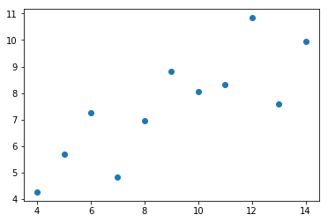
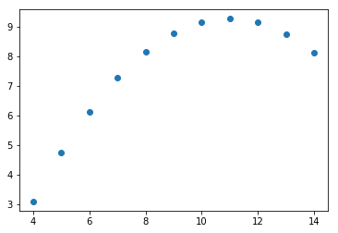
데이터 시각화 : 앤스콤 4분할 그래프
Matplotlib를 불러와서 두 개의 데이터 셋을 그래프로 그려 봅니다
# dataset I -> 그래프
import matplotlib.pyplot as plt
plt.plot(ds_1['x'], ds_1['y'], 'o')
# dataset II -> 그래프
plt.plot(ds_2['x'], ds_2['y'])

Slide 7
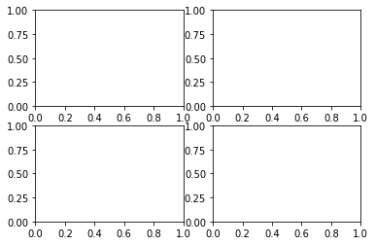
데이터 시각화 : 앤스콤 4분할 그래프
Matplotlib로 4분할 그래프 그리기
STEP 1. 기본 틀의 생성
STEP 2. 기본 틀에 격자 추가
2 * 2 격자 추가
# 그래프 기본 틀의 생성 : figure
fig = plt.figure()
# 기본 틀에 격자 추가
axes1 = fig.add_subplot(2, 2, 1)
axes2 = fig.add_subplot(2, 2, 2)
axes3 = fig.add_subplot(2, 2, 3)
axes4 = fig.add_subplot(2, 2, 4)

Slide 8
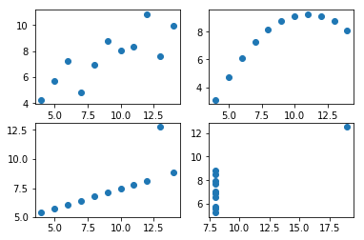
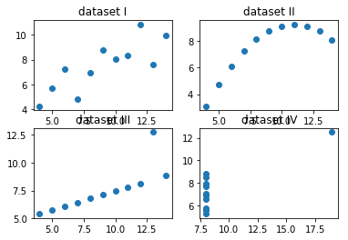
데이터 시각화 : 앤스콤 4분할 그래프
Matplotlib로 4분할 그래프 그리기
STEP 3. 격자에 데이터를 전달하여 그래프 그리기
STEP 4. 각 그래프 격자에 제목 출력
# 격자에 그래프 그리기
axes1.plot(ds_1['x'], ds_1['y'], 'o')
axes2.plot(ds_2['x'], ds_2['y'], 'o')
axes2.plot(ds_3['x'], ds_3['y'], 'o')
axes2.plot(ds_4['x'], ds_4['y'], 'o')
fig # 그래프 출력
# 격자에 타이틀 출력
axes1.set_title("dataset I")
axes2.set_title("dataset II")
axes3.set_title("dataset III")
axes4.set_title("dataset IV")
fig # 그래프 출력

Slide 9
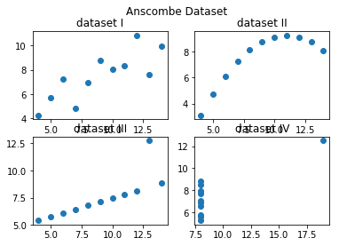
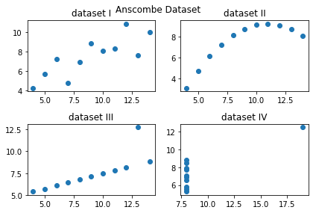
데이터 시각화 : 앤스콤 4분할 그래프
Matplotlib로 4분할 그래프 그리기
STEP 5. 기본 틀(Figure)에 타이틀 추가
STEP 6. 레이아웃 조절
통계 수치가 같아도 그래프의 형태는 다를 수 있다 -> 데이터 분석 시 수치에만 의존하면 잘못된 판단을 내릴 수 있다
# 기본 틀(Figure)에 타이틀 추가
fig.suptitle("Anscombe Dataset")
fig # 그래프 출력
# 레이아웃 조절
fig.tight_layout()
fig # 그래프 출력

Slide 10
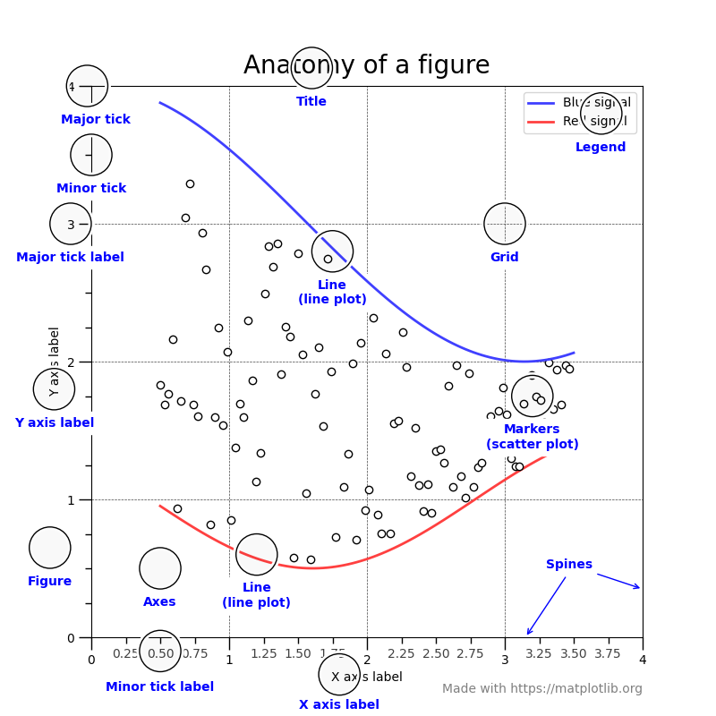
데이터 시각화 : matplotlib 그래프의 요소들
https://matplotlib.org/gallery/showcase/anatomy.html

Slide 11
데이터 시각화 : 산점도 그래프
샘플 데이터셋 mtcars를 이용하여 산점도 그래프를 그려봅시다
데이터 불러오기
탐색적 데이터 분석(EDA) 방식을 이용하여 데이터를 살펴봅시다
산점도 그래프(Scatter Plot)
x축과 y축의 데이터를 점으로 표현한 그래프
연속 값으로 된 두 변수의 관계를 표현
# mtcars 데이터 셋을 이용한 산점도 그래프
import pandas as pd
mtcars = pd.read_csv('./data/mtcars.csv')

Slide 12
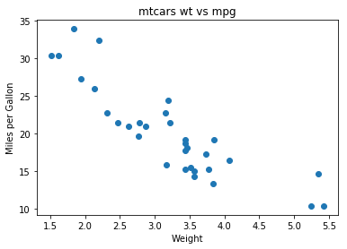
데이터 시각화 : 산점도 그래프
mtcars 데이터 셋의 wt(차량 중량)과 mpg(1갤런당 주행 mile)의 관계를 산점도 그래프로 표현해 봅시다
상관 계수를 확인해 봅시다
scatter_fig = plt.figure()
scatter_axe = scatter_fig.add_subplot(1, 1, 1)
scatter_axe.scatter(mtcars['wt'], mtcars['mpg'])
scatter_axe.set_title('mtcars wt vs mpg')
scatter_axe.set_xlabel('Weight')
scatter_axe.set_ylabel('Miles per Gallon')
상관계수: -0.8676594
# 상관 계수 얻어오기
print("상관계수(wt vs mpg):\n", mtcars.corr())

Slide 13
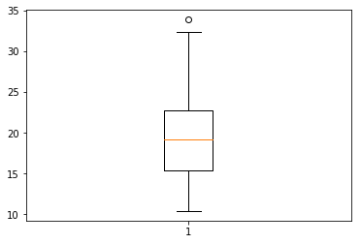
데이터 시각화 : 상자 그림(Box Plot)
데이터 셋이 얼마나 잘 분포되어 있는지를 표시
mtcars의 mpg 컬럼을 boxplot으로 출력해 봅시다
여러 개의 상자 그림을 동시에 확인하고 싶다면 boxplot에 리스트로 데이터 셋을 전달
상자 그림(Box Plot)과 통계치의 관계
각 통계 값들은 describe 메서드를 이용, 확인할 수 있음
# 상자 그림
boxplot = plt.figure()
boxplot_axe = boxplot.add_subplot(1, 1, 1)
boxplot_axe.boxplot(mtcars['mpg'])
극단치(Outliers)
극단치 경계
윗수염
3사분위(Q3)
2사분위(Q2)
1사분위(Q1)
아랫수염
극단치 경계

Slide 14
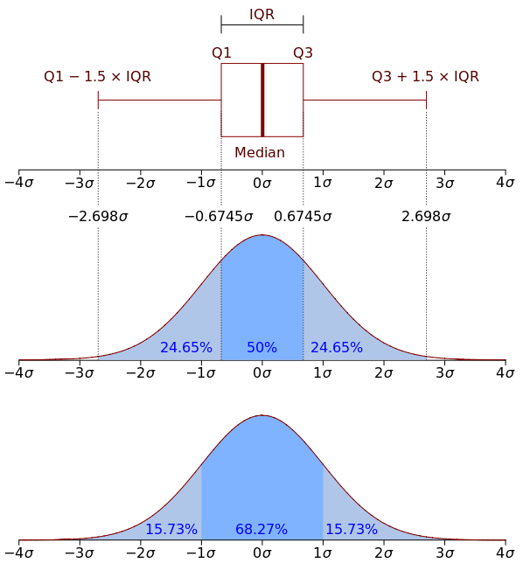
데이터 시각화 : 상자 그림과 IQR
IQR(Interquartile Range)
1사분위 ~ 3사분위 사이의 범위 : 전체 데이터의 50%가 분포
극단치를 찾아내는 데 자주 사용
mtcars의 mpg 데이터셋을 이용, iqr을 구해 보고, median과 iqr을 이용하여 극단치를 구해 봅시다
# Quartile Range 확인
quartiles = mtcars.quantile([0.25, 0.5, 0.75])
first_quartile = mtcars['mpg'].quantile(0.25)
third_quartile = mtcars['mpg'].quantile(0.75)
iqr = third_quartile - first_quartile
print("IQR of mtcars:", iqr)

